Slide 1
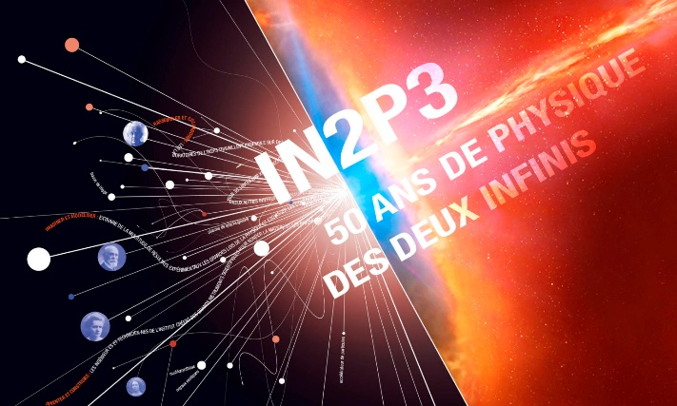
Outils et bibliothèques
C Illinger et C olledani

Slide 2
Les outils communs
Marché avec Cadence™ pour des outils IAO + PCB à l’IN2P3
Evolution des simulateurs ds les ASIC
Environnement VENTURE pour le PCB + DFM + Capture System et PULSE
Suivi par une plateforme de prototypage Protium
Asic/Capteur numérique (dont architecture est prise partir d’une approche DoT)
→ Cf présentations G. Bertolone et M. Specht
Fort intérêt pour le logiciel Polar destiné à la simulation et la caractérisation des substrats PCB
Cf Présentation de K. Arnaud après 1 an d’utilisation
Génération de composants std IPC + 3D
PCB Library Expert cf présenation de K. Arnaud et Ch. Illinger
Altera et XILINX renouvellement
Deux fournisseurs aux politiques différentes
Définition d’un outil commun: Il doit intéresser plusieurs laboratoires
L’outil est souvent évalué au sein d’un projet avant de passer outil commun
50% labos, 50% DAT si accord

Slide 3
Outils PCB
Librairie PCB IN2P3
Option « Venture » pour Allegro
La résistance RGEN_0603
Cadence SPB 17.4

Slide 4
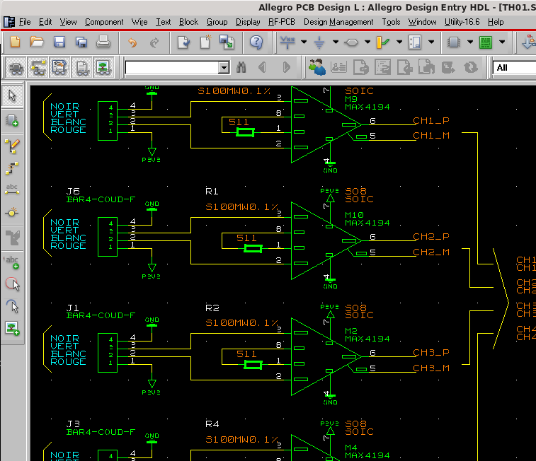
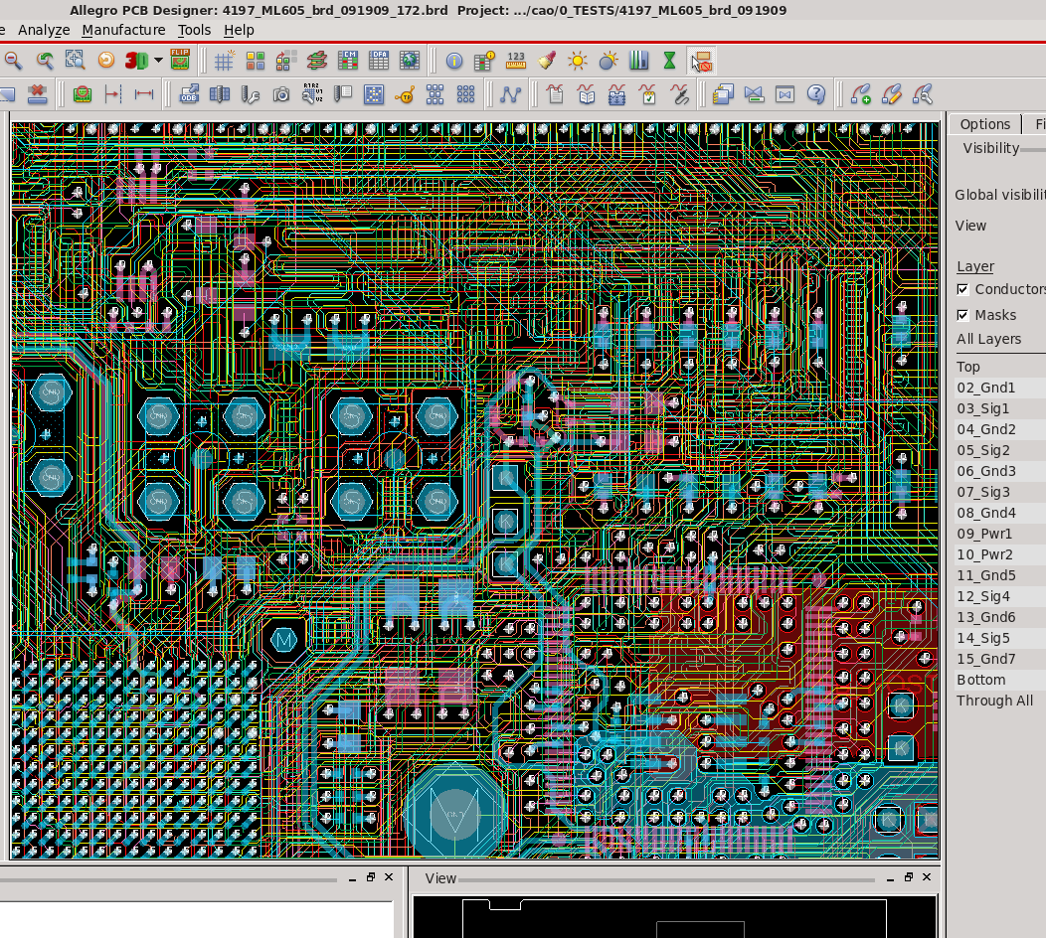
Bibliothèques de composants PCB
Marché avec Cadence™ pour des outils IAO + PCB à l’IN2P3 :
Outils PCB / Cartes
Outils VLSI
Schématique
Synthèse (vhdl, Verilog, c, etc)
Simulation (ana, num, mixte)
Place/Route
etc.
Design-Kit Fondeurs Indus (→ fabrication d’une puce)
AMS-0.35 0.80 TSMC-130nm, etc
Les bibliothèques IN2P3 ( → fabrication d’une carte de circuit imprimé)

Slide 5
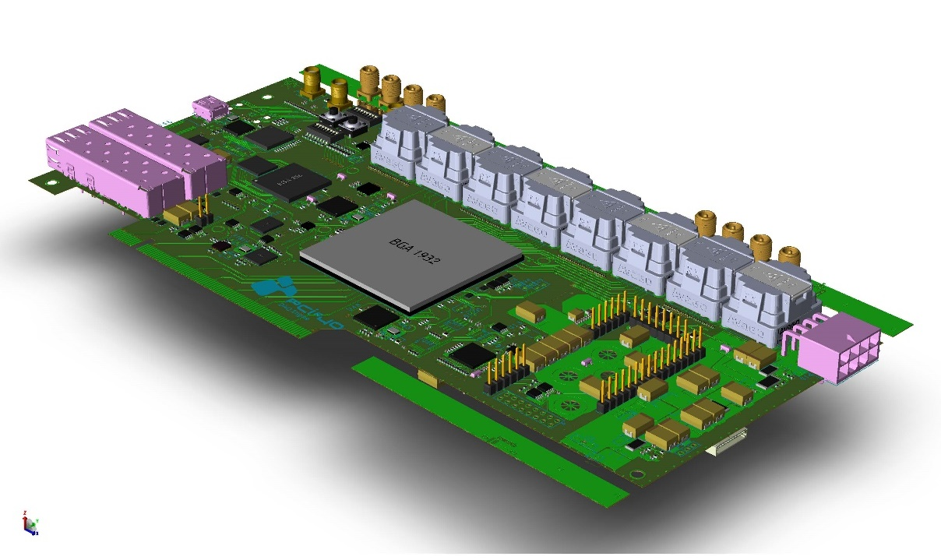
Un nécessaire poursuite de l’intégration de ts les labos
Un point stratégique de travail en cohérence
Ancrage et échange des utilisateurs
Cadence appartient à une gamme d’outils d'autant plus efficaces quand l'utilisateur n'est pas isolé
2018, création du réseau PCB,
En étroit contact avec celui des bibliothécaires
2019, Migration serveur BD au CC sous Windows
En synergie avec le support informatique de la CAO Mécanique
2020, forte montée en régime :
De ~30 comp/mois à + de 100
12 contributeurs soutenus / 17 déclarés
2021, 3 nouveaux « libraires » IJCLAB :
Formation interne assurée par visio-conf
Prévision d’un achat de serveur de BD plus puissant
Expérience LHCb@CERN - Carte PCIe40 – CPPM Marseille -

Slide 6
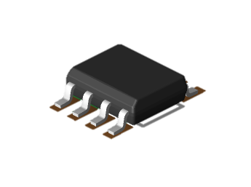
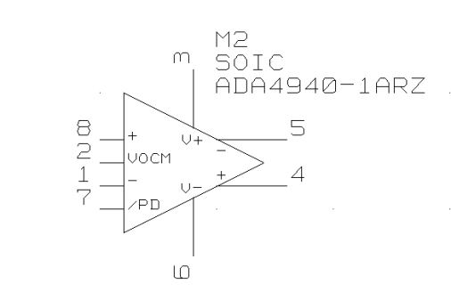
EDM – La nouvelle synchro depuis le CC
Cadence EDM 17.2
6 labos Producteurs
Source des données
au CC-IN2P3
Effort sur les modèles 3D
https://sbgcad.in2p3.fr/weathermap

Slide 7
EDM – Quelques statistiques
Le travail de toute l’équipe de libraires
De très nombreux nouveaux éléments créés ou modifiées :
 | 2017 | 2018 | 2019 | 2020 | 2021 au 30/09
Parts (~21000) | 198 | 259 | 590 | 973 | 1048
symboles (~5700) | 196 | 142 | 349 | 243 | 212
Empreintes(~2100) | 165 | 106 | 190 | 413 | 497
Pastilles (~1250) | 140 | 63 | 80 | 311 | 317

Slide 8
Librairies – Conclusions
Situation / besoins
La librairie IN2P3 évolue de façon soutenue… 3D et normes IPC…
Un gros travail de refonte
Un outil générateur automatique d’empreintes pour une meilleure productivité
Avec Kevin Arnaud on a testé PCBLibrary Expert, c’est très prometteur, démo prochaine par visio
Edm apporte des avantages indéniables d’organization et de structuration
Besoin d’un nouveau serveur dédié base de données EDM (au CC-IN2P3 … )
Besoin proches
Tout passer aux normes IPC (95% des soucis potentiels se situent dans les empreintes)
Reprise de l’architecture existante (après 2023…)

Slide 9
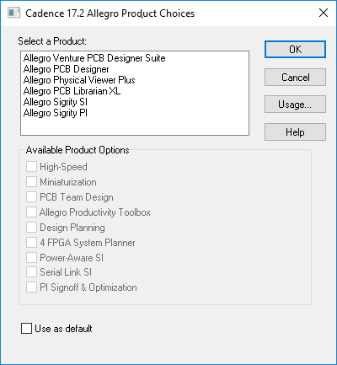
ALLEGRO - L’option VENTURE / DFM

Slide 10
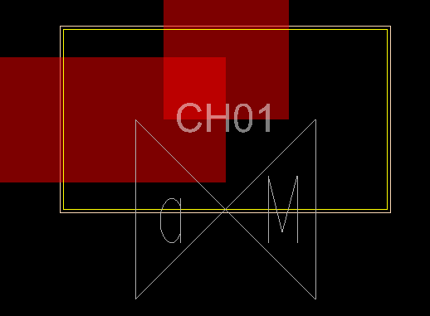
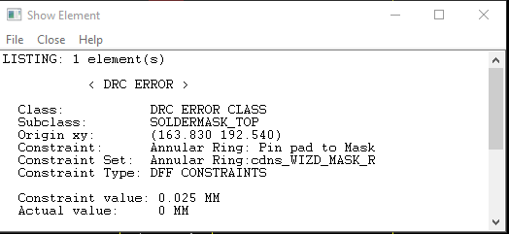
Venture Allegro
De nombreuses erreurs de DRC concernent les plages de vernis épargne de la librairie IN2P3.
Pour respecter les normes IPC ces plages devraient être plus grandes que les plages cuivre.
Un travail à faire sur les libs IN2P3 → Vernis = cuivre + 50um.
Travail fastidieux mais indispensable pour que l’outil présente un minimum d’intérêt. Trop de faux positifs sinon.
Decisions des bibliothécaires
Le respect des IPC (+50µm) pour les nouvelles pastilles des composants
Les padstacks utilisés sur les cartes PCB seront remontés dans EDM “conformes IPC” au fur et à mesure de la mise en production des cartes.
Aucun travail systématique ne sera réalisé sur EDM
Historique est trop lourd à mettre à jour pour un bénéfice trop faible.

Slide 11
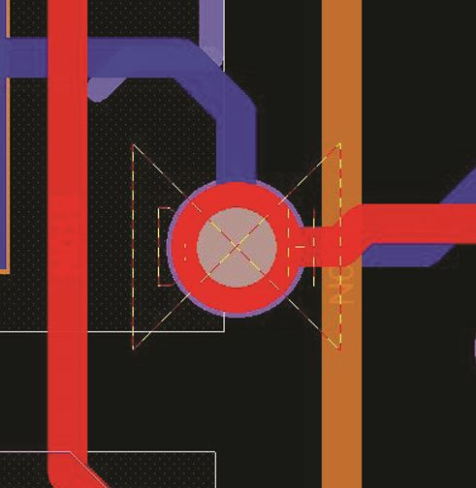
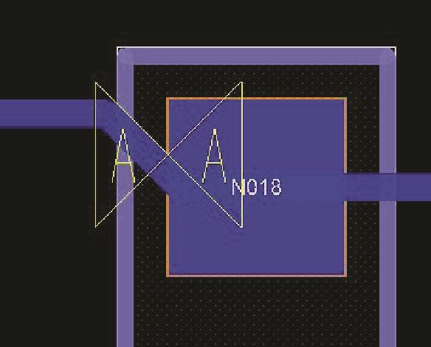
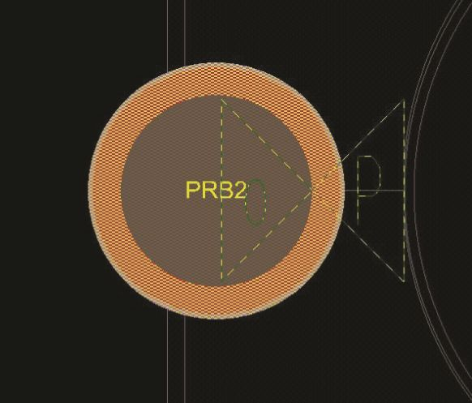
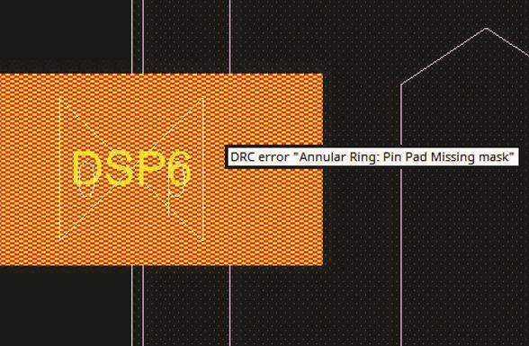
Venture / DFM – Paramètres de fabrication DFF
Exemples
1 : ACID TRAPS: pièges à acides
angles trop pointus
agent de gravure
coincé qui risque
de ronger le cuivre
2 : DUPLICATE DRILL HOLES
différents diamètres
de perçage au même endroit
3 : INSUFFICIENT ANNULAR RING
largeur collerette
de la pastille ou VIA
traversante
insuffisante
(depend de la
classe de
fabrication)
4 : MISSING SOLDER MASK : ouverture vernis absente ou insuffisante

Slide 12
ConceptHdl – La nouvelle résistance RGEN_0603

Slide 13
ConceptHdl – La nouvelle résistance RGEN_0603

Slide 14
Outils Cadence PCB Version SPB 17.4
Release mature depuis 6 mois
100% compatible 17.2 , pas de révolution si l’on garde la schématique ConceptHdl
Moteur graphique plus efficace dans Allegro
C’est une étape avant des évolutions plus importantes :
Nouvelle schématique (System Capture, compatible ConceptHdl et Orcad)
Environnement pour travail partagé (PULSE = genre Git)
Kévin fera une démo de la nouvelle schématique mercredi après midi en session //
Il faut passer à 17.4, aucun obstacle
Nécessite 8Go de Ram.

